Slide 1
AUDIZIONE COMMISSIONE BILANCIO DELLA CAMERA DEI DEPUTATI
Indagine conoscitiva sui risultati della prima attuazione dell’articolo 22-bis della legge n. 196 del 2009, in materia di programmazione finanziaria e accordi tra Ministeri
Biagio Mazzotta
Ispettore Generale Capo del Bilancio

Slide 2
Il quadro di riferimento della spesa delle Amministrazioni pubbliche anni 2008-2017

Slide 3
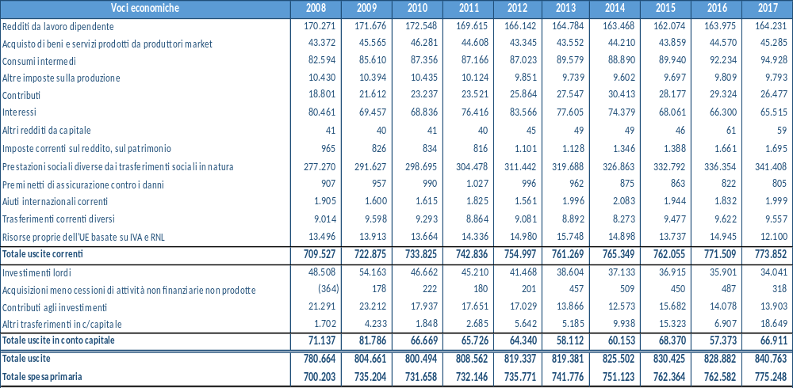
Le amministrazioni pubbliche: spesa totale, spesa primaria, voci economiche
(milioni di euro)

Slide 4
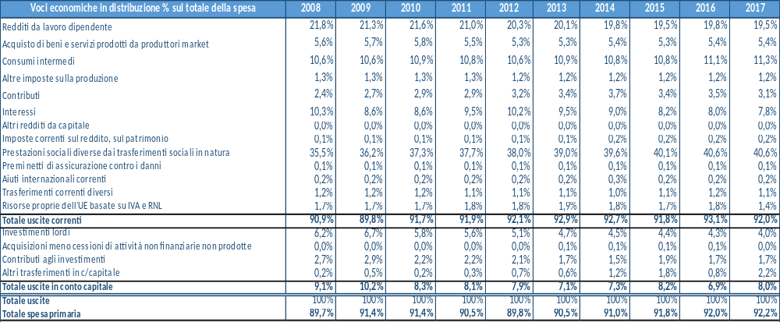
Le amministrazioni pubbliche: incidenza % delle voci economiche sul totale della spesa

Slide 5
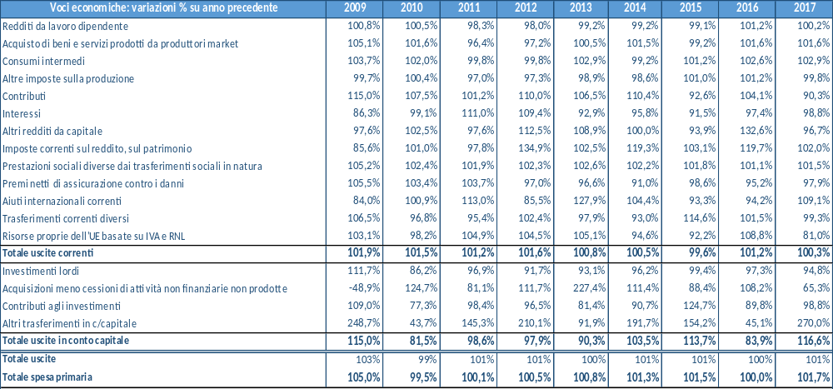
Le amministrazioni pubbliche: tassi di crescita delle voci economiche componenti la spesa

Slide 6
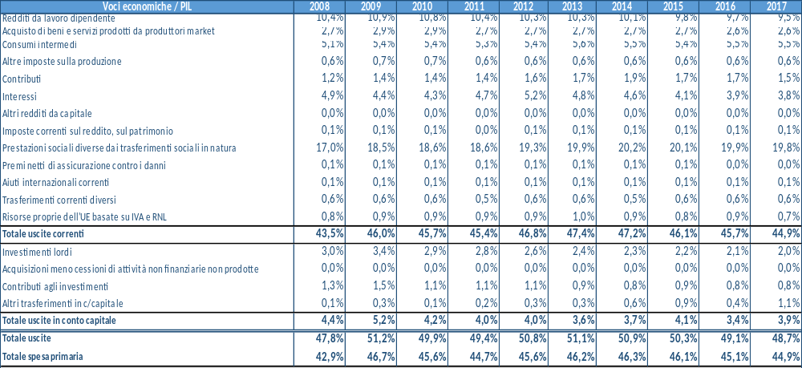
Le amministrazioni pubbliche: incidenza % delle voci economiche sul PIL

Slide 7
Il comparto Stato: spesa totale, spesa primaria, voci economiche
(milioni di euro)
Voci economiche | 2008 | 2009 | 2010 | 2011 | 2012 | 2013 | 2014 | 2015 | 2016 | 2017
Redditi da lavoro dipendente | 90.668 | 92.578 | 92.548 | 91.342 | 90.128 | 89.891 | 90.028 | 89.635 | 91.591 | 92.515
Acquisto di beni e servizi prodotti da produttori market | 619 | 657 | 755 | 636 | 644 | 589 | 1.218 | 1.448 | 1.984 | 2.758
Consumi intermedi | 16.690 | 17.149 | 17.263 | 16.391 | 15.125 | 17.013 | 16.503 | 16.865 | 16.908 | 17.785
Altre imposte sulla produzione | 5.299 | 5.193 | 5.220 | 5.024 | 4.921 | 4.964 | 4.917 | 5.012 | 5.178 | 5.214
Contributi | 6.464 | 7.547 | 7.398 | 5.430 | 4.946 | 5.306 | 4.768 | 3.820 | 4.083 | 4.448
Interessi | 75.155 | 65.686 | 65.778 | 72.688 | 80.312 | 74.793 | 71.871 | 66.259 | 64.754 | 63.685
Altri redditi da capitale | - | - | - | - | - | - | - | - | - | -
Imposte correnti sul reddito, sul patrimonio | - | - | - | - | - | - | - | - | 2 | -
Prestazioni sociali diverse dai trasferimenti sociali in natura | 4.232 | 5.635 | 3.730 | 3.964 | 3.962 | 4.141 | 10.336 | 13.852 | 14.194 | 14.515
Premi netti di assicurazione contro i danni | 29 | 30 | 30 | 31 | 31 | 30 | 28 | 28 | 28 | 28
Aiuti internazionali correnti | 1.879 | 1.583 | 1.580 | 1.791 | 1.553 | 1.978 | 2.070 | 1.890 | 1.517 | 1.701
Trasferimenti correnti diversi | 2.439 | 2.759 | 2.520 | 2.545 | 2.733 | 2.672 | 2.205 | 2.889 | 2.824 | 2.766
Risorse proprie dell'UE basate su IVA e RNL | 13.496 | 13.913 | 13.664 | 14.336 | 14.980 | 15.748 | 14.898 | 13.737 | 14.945 | 12.100
Totale uscite correnti | 216.970 | 212.730 | 210.486 | 214.178 | 219.335 | 217.125 | 218.842 | 215.435 | 218.008 | 217.515
Investimenti lordi | 16.178 | 20.418 | 17.258 | 17.168 | 13.983 | 12.239 | 13.142 | 12.001 | 13.246 | 13.110
Acquisizioni meno cessioni di attività non finanziarie non prodotte | 1 | 2 | - | 1 | - | - | 2 | - | - | -
Contributi agli investimenti | 12.426 | 13.727 | 10.471 | 10.550 | 10.501 | 7.505 | 7.464 | 10.166 | 9.710 | 10.239
Altri trasferimenti in c/capitale | 479 | 3.411 | 958 | 1.187 | 4.843 | 4.126 | 8.676 | 12.447 | 5.586 | 17.521
Totale uscite in conto capitale | 29.084 | 37.558 | 28.687 | 28.906 | 29.327 | 23.870 | 29.284 | 34.614 | 28.542 | 40.870
Totale uscite | 246.054 | 250.288 | 239.173 | 243.084 | 248.662 | 240.995 | 248.126 | 250.049 | 246.550 | 258.385
Totale spesa primaria | 170.899 | 184.602 | 173.395 | 170.396 | 168.350 | 166.202 | 176.255 | 183.790 | 181.796 | 194.700
Il comparto Stato comprende il bilancio dello Stato, gli organi costituzionali e di rilevanza costituzionale, la PCM, le agenzie fiscali

Slide 8
Il comparto Stato: incidenza % delle voci economiche sul PIL
Voci economiche / PIL | 2008 | 2009 | 2010 | 2011 | 2012 | 2013 | 2014 | 2015 | 2016 | 2017
Redditi da lavoro dipendente | 5,6% | 5,9% | 5,8% | 5,6% | 5,6% | 5,6% | 5,6% | 5,4% | 5,4% | 5,4%
Acquisto di beni e servizi prodotti da produttori market | 0,0% | 0,0% | 0,0% | 0,0% | 0,0% | 0,0% | 0,1% | 0,1% | 0,1% | 0,2%
Consumi intermedi | 1,0% | 1,1% | 1,1% | 1,0% | 0,9% | 1,1% | 1,0% | 1,0% | 1,0% | 1,0%
Altre imposte sulla produzione | 0,3% | 0,3% | 0,3% | 0,3% | 0,3% | 0,3% | 0,3% | 0,3% | 0,3% | 0,3%
Contributi | 0,4% | 0,5% | 0,5% | 0,3% | 0,3% | 0,3% | 0,3% | 0,2% | 0,2% | 0,3%
Interessi | 4,6% | 4,2% | 4,1% | 4,4% | 5,0% | 4,7% | 4,4% | 4,0% | 3,8% | 3,7%
Altri redditi da capitale | 0,0% | 0,0% | 0,0% | 0,0% | 0,0% | 0,0% | 0,0% | 0,0% | 0,0% | 0,0%
Imposte correnti sul reddito, sul patrimonio | 0,0% | 0,0% | 0,0% | 0,0% | 0,0% | 0,0% | 0,0% | 0,0% | 0,0% | 0,0%
Prestazioni sociali diverse dai trasferimenti sociali in natura | 0,3% | 0,4% | 0,2% | 0,2% | 0,2% | 0,3% | 0,6% | 0,8% | 0,8% | 0,8%
Premi netti di assicurazione contro i danni | 0,0% | 0,0% | 0,0% | 0,0% | 0,0% | 0,0% | 0,0% | 0,0% | 0,0% | 0,0%
Aiuti internazionali correnti | 0,1% | 0,1% | 0,1% | 0,1% | 0,1% | 0,1% | 0,1% | 0,1% | 0,1% | 0,1%
Trasferimenti correnti diversi | 0,1% | 0,2% | 0,2% | 0,2% | 0,2% | 0,2% | 0,1% | 0,2% | 0,2% | 0,2%
Risorse proprie dell'UE basate su IVA e RNL | 0,8% | 0,9% | 0,9% | 0,9% | 0,9% | 1,0% | 0,9% | 0,8% | 0,9% | 0,7%
Totale uscite correnti | 13,3% | 13,5% | 13,1% | 13,1% | 13,6% | 13,5% | 13,5% | 13,0% | 12,9% | 12,6%
Investimenti lordi | 1,0% | 1,3% | 1,1% | 1,0% | 0,9% | 0,8% | 0,8% | 0,7% | 0,8% | 0,8%
Acquisizioni meno cessioni di attività non finanziarie non prodotte | 0,0% | 0,0% | 0,0% | 0,0% | 0,0% | 0,0% | 0,0% | 0,0% | 0,0% | 0,0%
Contributi agli investimenti | 0,8% | 0,9% | 0,7% | 0,6% | 0,7% | 0,5% | 0,5% | 0,6% | 0,6% | 0,6%
Altri trasferimenti in c/capitale | 0,0% | 0,2% | 0,1% | 0,1% | 0,3% | 0,3% | 0,5% | 0,8% | 0,3% | 1,0%
Totale uscite in conto capitale | 1,8% | 2,4% | 1,8% | 1,8% | 1,8% | 1,5% | 1,8% | 2,1% | 1,7% | 2,4%
Totale uscite | 15% | 16% | 15% | 15% | 15% | 15% | 15% | 15% | 15% | 15%
Totale spesa primaria | 10,5% | 11,7% | 10,8% | 10,4% | 10,4% | 10,4% | 10,9% | 11,1% | 10,8% | 11,3%
Il comparto Stato comprende il bilancio dello Stato, gli organi costituzionali e di rilevanza costituzionale, la PCM, le agenzie fiscali

Slide 9
Le amministrazioni pubbliche: contributo dei sottosettori alla spesa consolidata

Slide 10
Le amministrazioni pubbliche: le funzioni della spesa
Funzione di spesa - Classificazione COFOG | 2008 | 2009 | 2010 | 2011 | 2012 | 2013 | 2014 | 2015 | 2016 | 2017
Servizi generali delle amministrazioni pubbliche | 144.999 | 134.906 | 133.621 | 140.176 | 151.614 | 146.160 | 146.011 | 139.731 | 133.897 | 141.224
- di cui interessi passivi | 80.461 | 69.457 | 68.836 | 76.416 | 83.566 | 77.605 | 74.379 | 68.061 | 66.300 | 65.515
Difesa | 20.582 | 22.433 | 21.202 | 21.852 | 20.520 | 18.999 | 19.533 | 19.763 | 21.911 | 22.325
Ordine pubblico e sicurezza | 29.676 | 32.151 | 32.437 | 32.451 | 31.471 | 31.246 | 30.705 | 31.070 | 31.268 | 31.789
Affari economici | 65.582 | 73.419 | 66.809 | 68.376 | 65.909 | 65.592 | 66.271 | 67.493 | 65.902 | 61.661
Protezione dell'ambiente | 13.235 | 13.868 | 13.796 | 14.455 | 14.575 | 15.518 | 15.302 | 15.368 | 15.348 | 15.603
Abitazioni e assetto del territorio | 11.360 | 12.533 | 12.319 | 11.330 | 12.469 | 11.246 | 10.214 | 10.810 | 10.001 | 9.822
Sanità | 114.777 | 117.625 | 119.126 | 117.046 | 115.852 | 115.172 | 116.102 | 116.018 | 116.836 | 117.783
Attività ricreative, culturali e di culto | 13.629 | 14.001 | 12.422 | 12.159 | 11.314 | 12.065 | 11.683 | 12.490 | 14.333 | 14.123
Istruzione | 71.274 | 72.062 | 70.134 | 66.836 | 65.363 | 65.798 | 65.196 | 65.214 | 64.977 | 66.069
Protezione sociale | 295.550 | 311.663 | 318.628 | 323.881 | 330.250 | 337.585 | 344.485 | 352.468 | 354.410 | 360.364
Totale settore amministrazioni pubbliche | 780.664 | 804.661 | 800.494 | 808.562 | 819.337 | 819.381 | 825.502 | 830.425 | 828.882 | 840.763
Nota bene: La spesa delle amministrazioni pubbliche è consolidata

Slide 11
Le amministrazioni pubbliche: le funzioni della spesa
Nota bene: I servizi generali sono stati rappresentati al netto degli interessi passivi cui è stata data separata evidenza

Slide 12
Le amministrazioni centrali: le funzioni della spesa
Funzione di spesa - Classificazione COFOG | 2008 | 2009 | 2010 | 2011 | 2012 | 2013 | 2014 | 2015 | 2016 | 2017
Servizi generali delle PA netto interessi | 36.361 | 36.486 | 36.758 | 37.106 | 40.551 | 40.961 | 43.380 | 44.290 | 40.654 | 49.308
Interessi passivi | 75.303 | 65.746 | 65.862 | 72.774 | 80.379 | 74.843 | 71.924 | 66.274 | 64.779 | 63.754
Difesa | 20.582 | 22.433 | 21.202 | 21.852 | 20.520 | 18.999 | 19.533 | 19.763 | 21.911 | 22.325
Ordine pubblico e sicurezza | 25.462 | 27.826 | 28.056 | 28.141 | 27.175 | 27.012 | 26.726 | 27.092 | 27.325 | 27.868
Affari economici | 31.743 | 37.499 | 32.936 | 35.155 | 34.935 | 35.165 | 37.146 | 38.602 | 38.500 | 36.484
Protezione dell'ambiente | 2.869 | 2.802 | 2.315 | 2.261 | 2.254 | 1.867 | 1.739 | 1.610 | 1.595 | 1.461
Abitazioni e assetto del territorio | 1.255 | 1.169 | 2.228 | 1.895 | 2.390 | 1.403 | 1.466 | 1.471 | 1.033 | 996
Sanità | 3.364 | 3.711 | 3.554 | 3.443 | 2.352 | 2.414 | 2.417 | 2.237 | 2.001 | 1.980
Attività ricreative, culturali e di culto | 6.620 | 6.862 | 5.830 | 5.913 | 5.682 | 6.493 | 6.704 | 7.115 | 9.077 | 8.995
Istruzione | 51.820 | 53.105 | 52.036 | 49.605 | 48.966 | 49.318 | 49.753 | 50.099 | 50.355 | 51.710
Protezione sociale | 5.828 | 7.685 | 5.527 | 5.847 | 5.630 | 5.732 | 12.522 | 16.321 | 17.397 | 18.613
Totale settore amministrazioni centrali | 261.207 | 265.324 | 256.304 | 263.992 | 270.834 | 264.207 | 273.310 | 274.874 | 274.627 | 283.494

Slide 13
Le amministrazioni centrali: le funzioni della spesa 2017

Slide 14
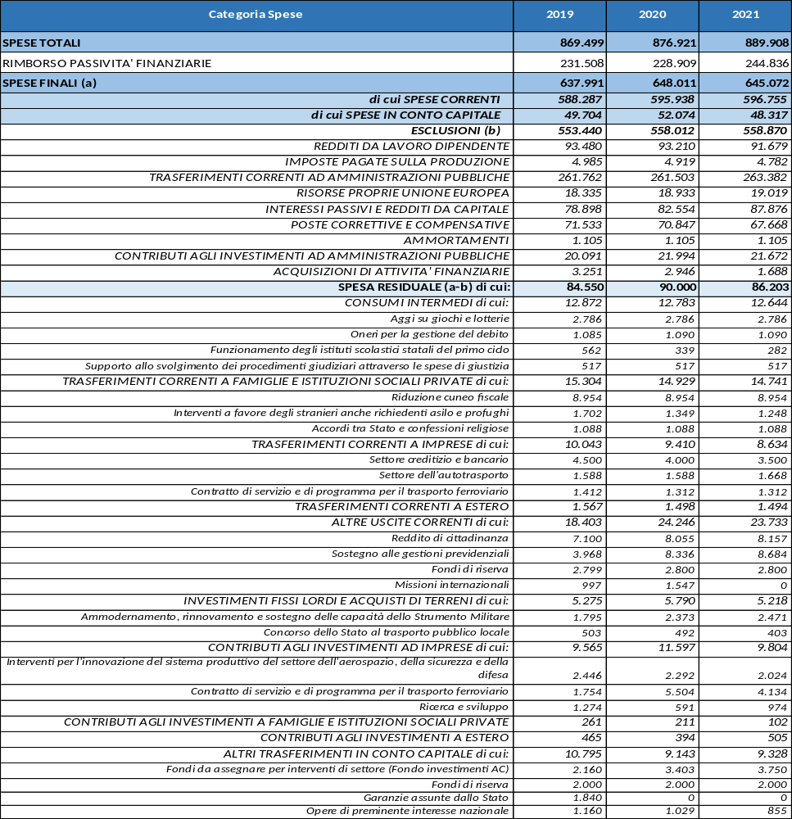
Bilancio dello stato di previsione per categorie economiche 2019-2021 - stanziamenti di competenza milioni di euro

